Slide 1
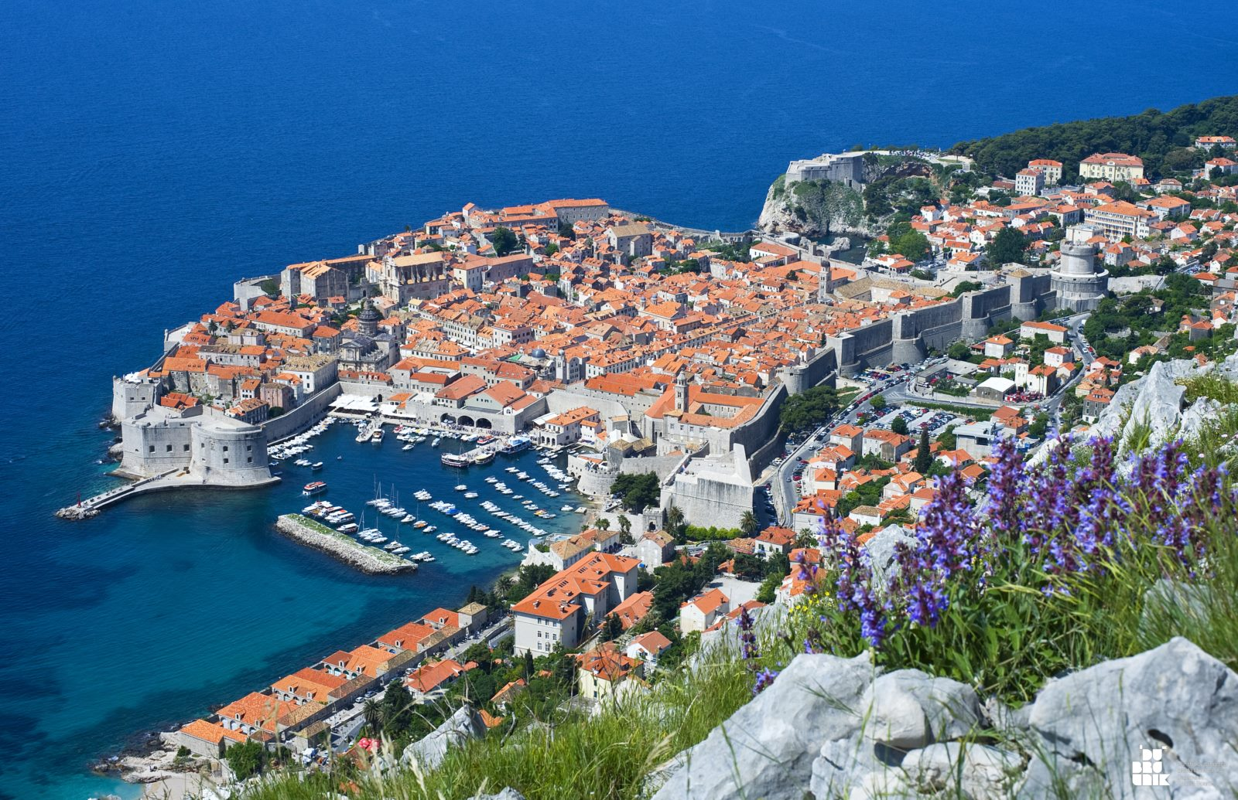
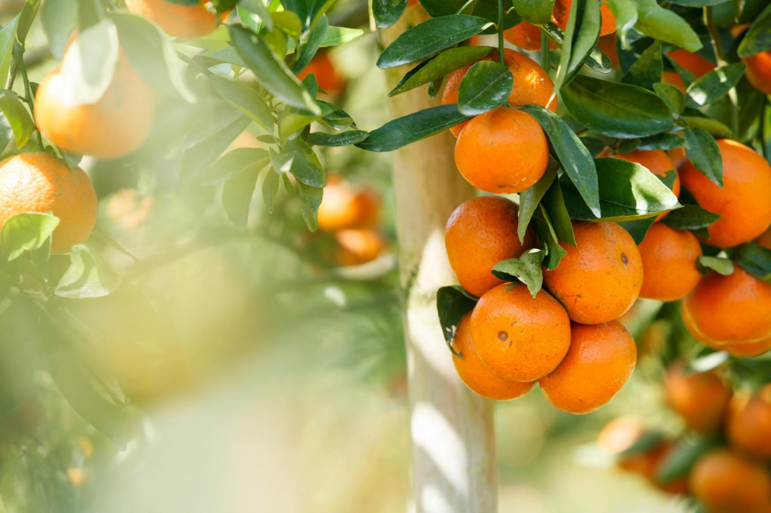
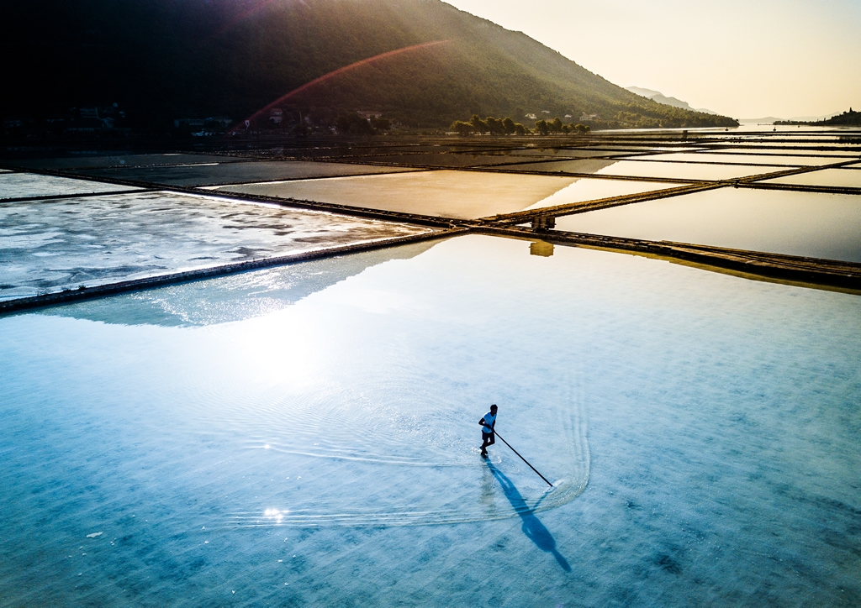
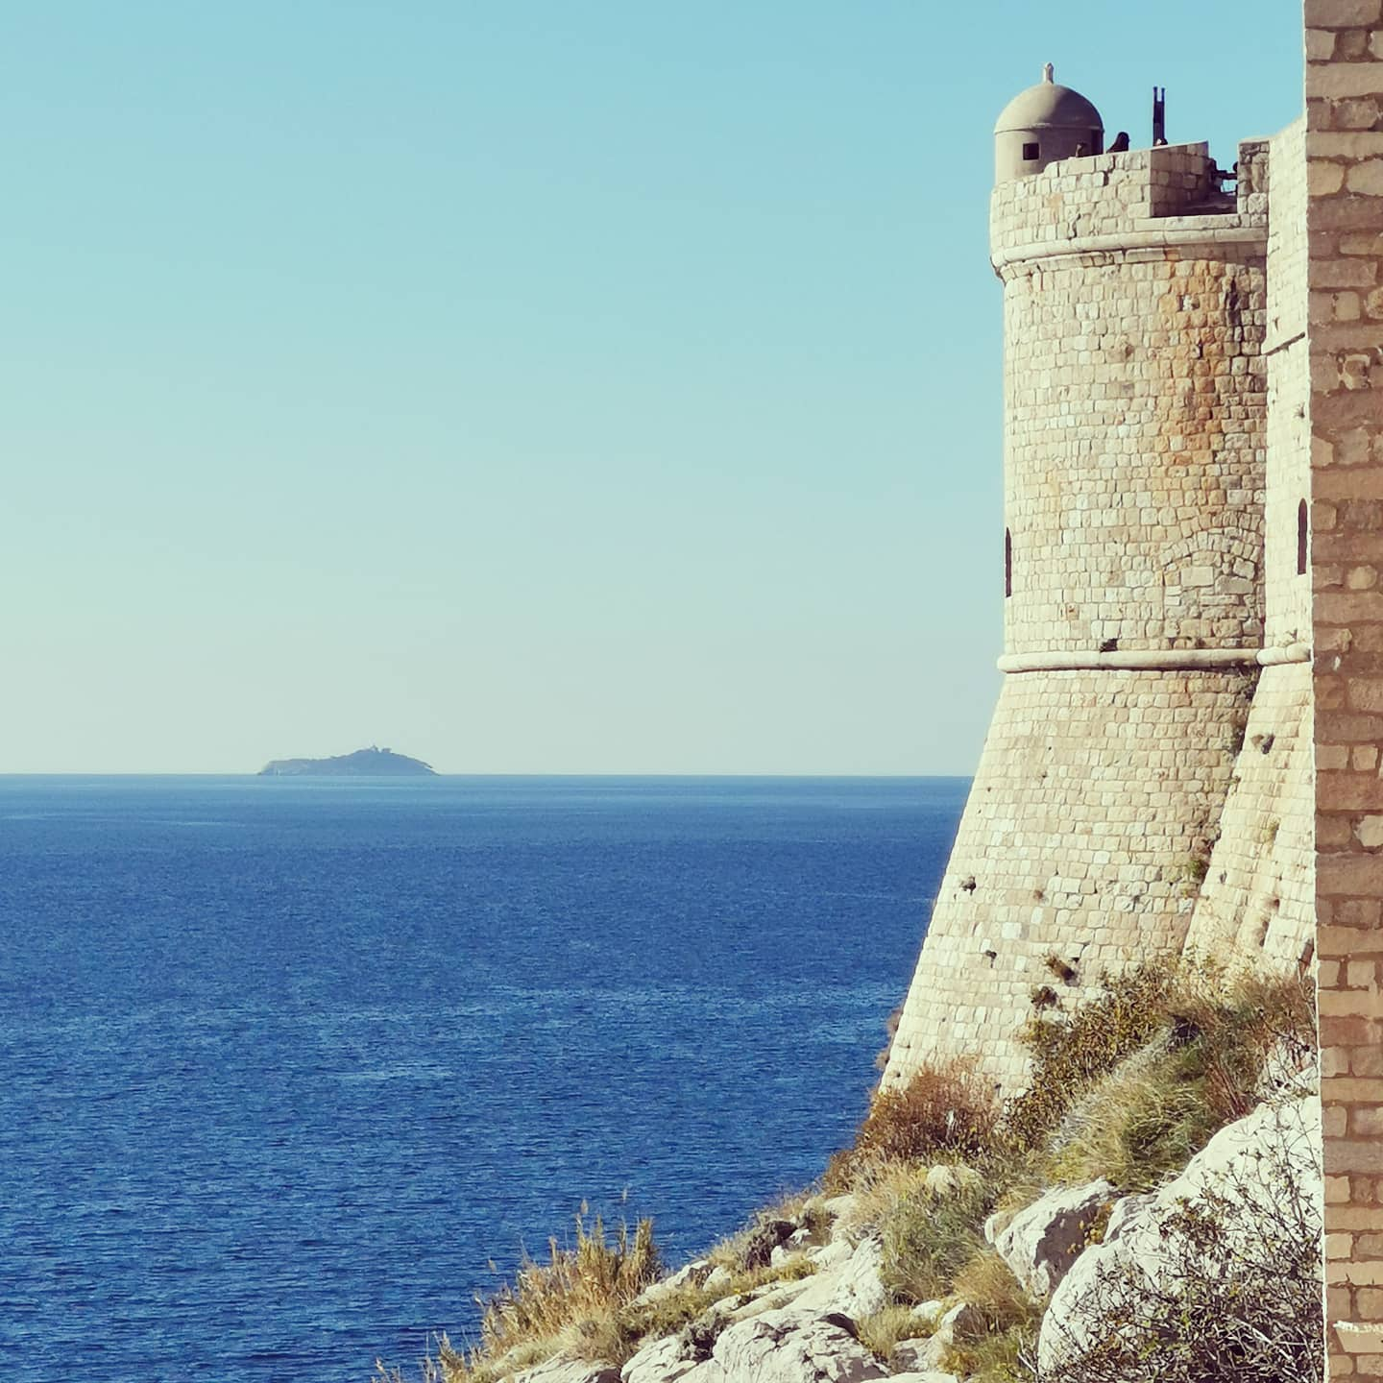
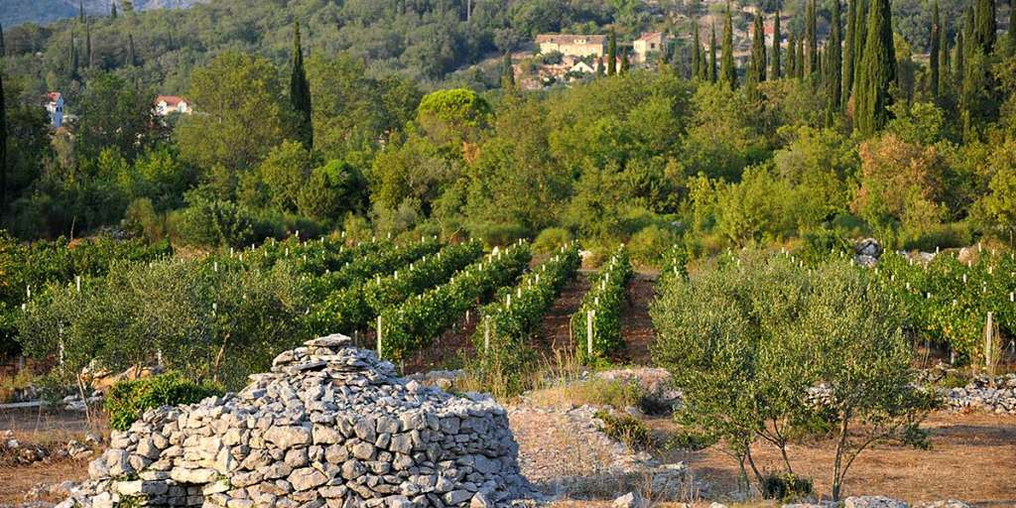




hr.izzi.digital

Slide 2


Slide 3
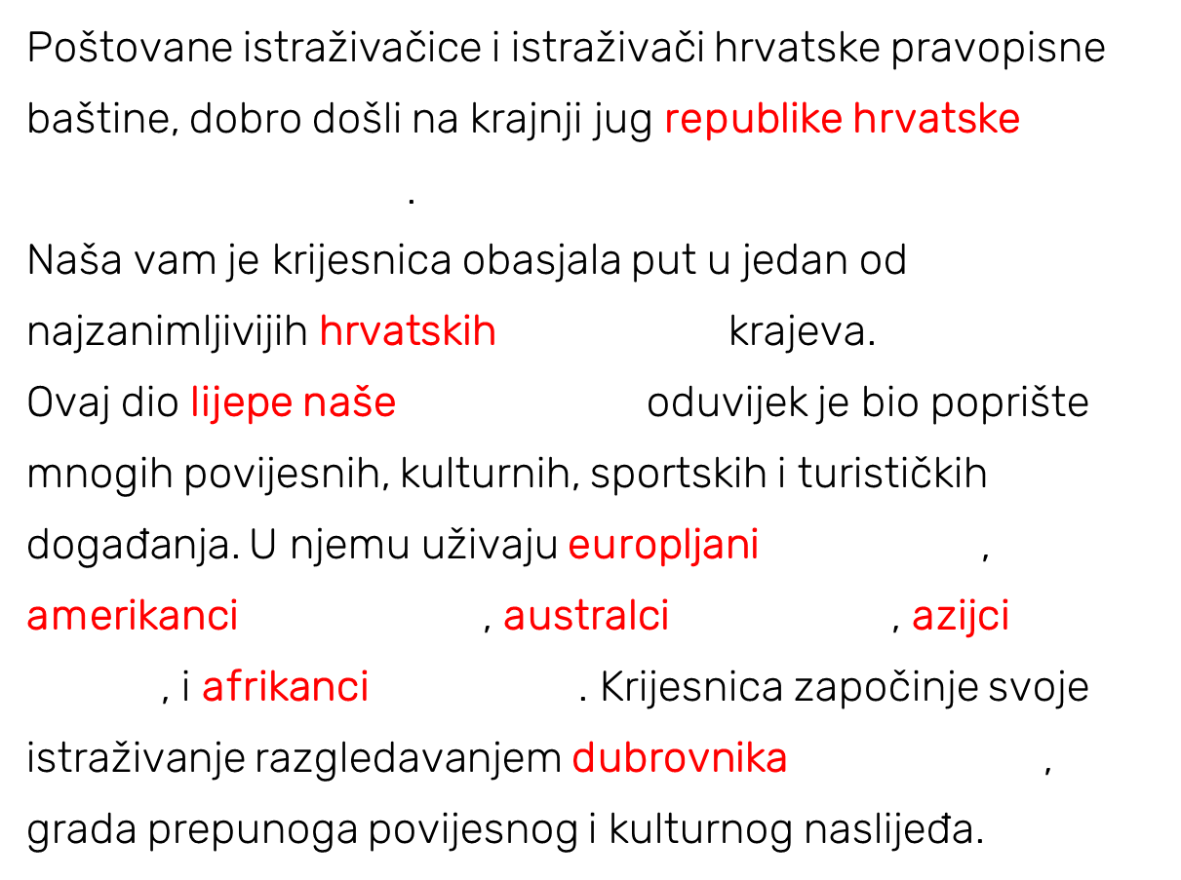










.

Slide 4


Slide 5
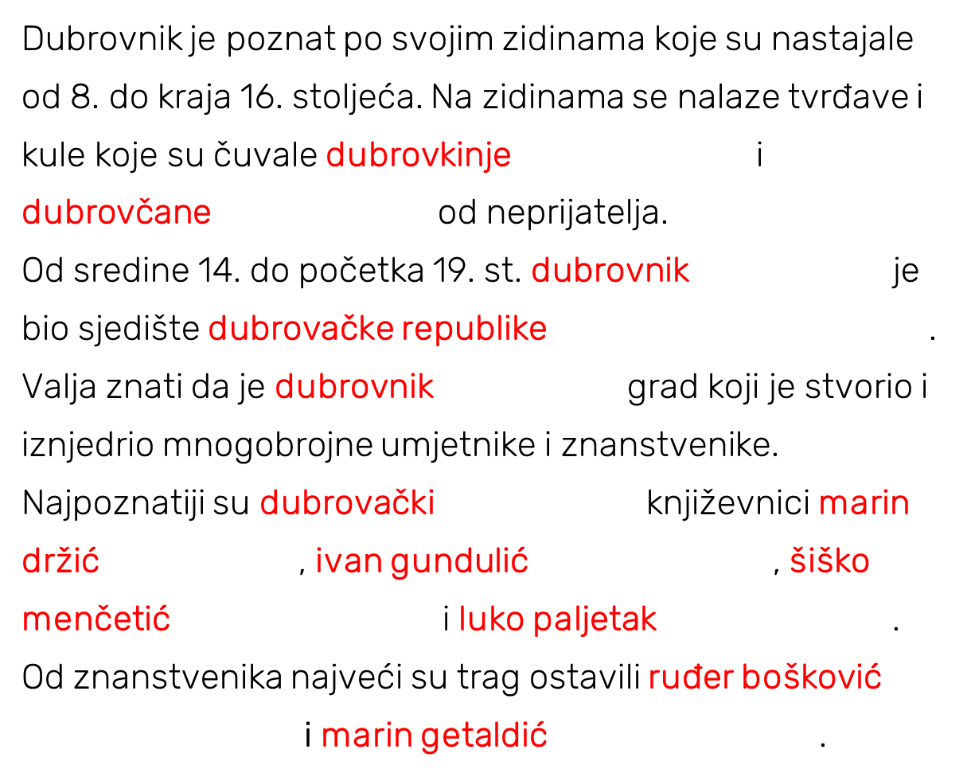












Dubrovnik je poznat po svojim zidinama koje su nastajale od 8. do kraja 16. stoljeća. Na zidinama se nalaze tvrđave i kule koje su čuvale dubrovkinje i dubrovčane od neprijatelja.
Od sredine 14. do početka 19. st. dubrovnik je bio sjedište dubrovačke republike . Valja znati da je dubrovnik grad koji je stvorio i iznjedrio mnogobrojne umjetnike i znanstvenike.
Najpoznatiji su dubrovački književnici marin držić , ivan gundulić , šiško menčetić i luko paljetak . Od znanstvenika najveći su trag ostavili ruđer bošković
i marin getaldić .

Slide 6

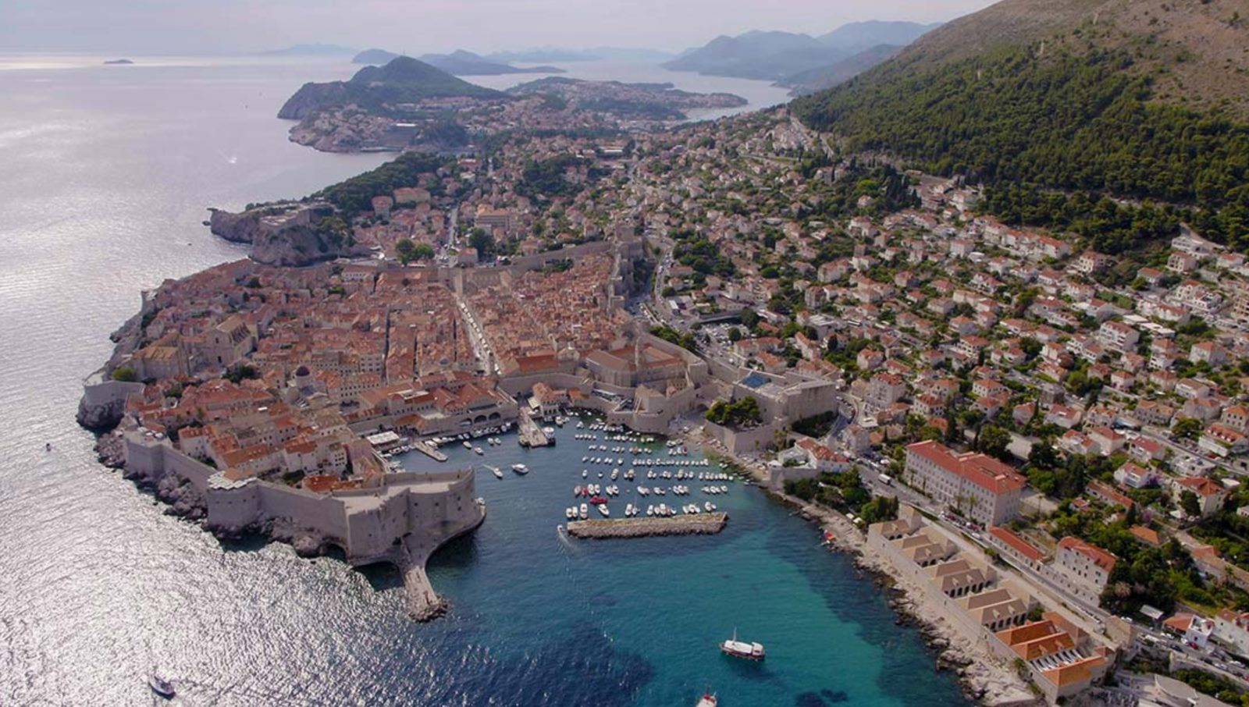
Danas je dubrovnik veliko turističko odredište u koje dolaze turisti iz cijeloga svijeta.
Među najbrojnijima svakako su oni iz sjedinjenih američkih država , kanade , republike francuske
, ujedinjenoga kraljevstva velike britanije
i sjeverne irske
, savezne republike njemačke
, republike italije , republike koreje , narodne republike kine , japana , južnoafričke republike ...

Slide 7
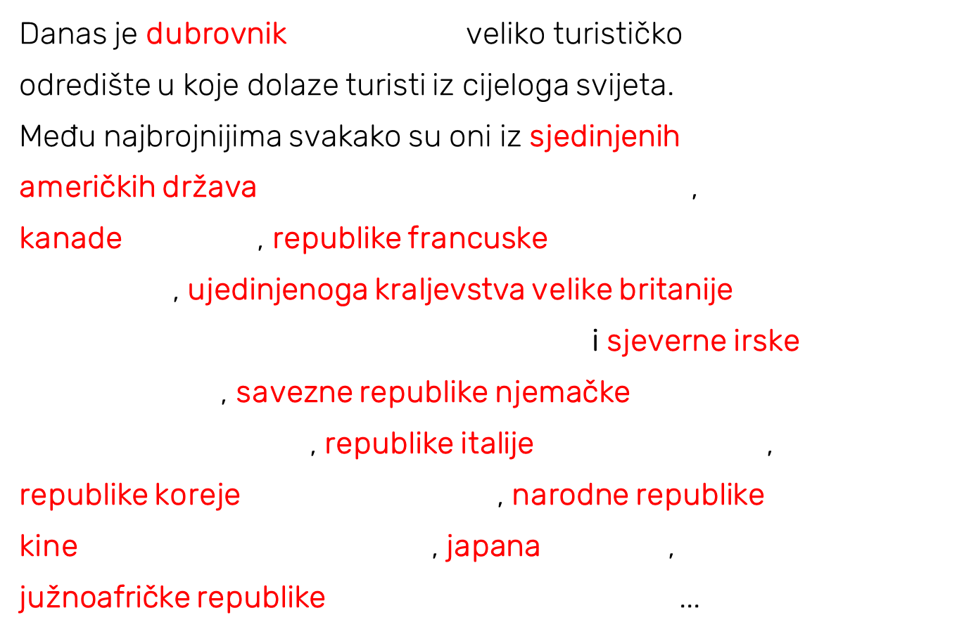














Danas je dubrovnik veliko turističko odredište u koje dolaze turisti iz cijeloga svijeta.
Među najbrojnijima svakako su oni iz sjedinjenih američkih država , kanade , republike francuske
, ujedinjenoga kraljevstva velike britanije
i sjeverne irske
, savezne republike njemačke
, republike italije , republike koreje , narodne republike kine , japana , južnoafričke republike ...

Slide 8


Slide 9
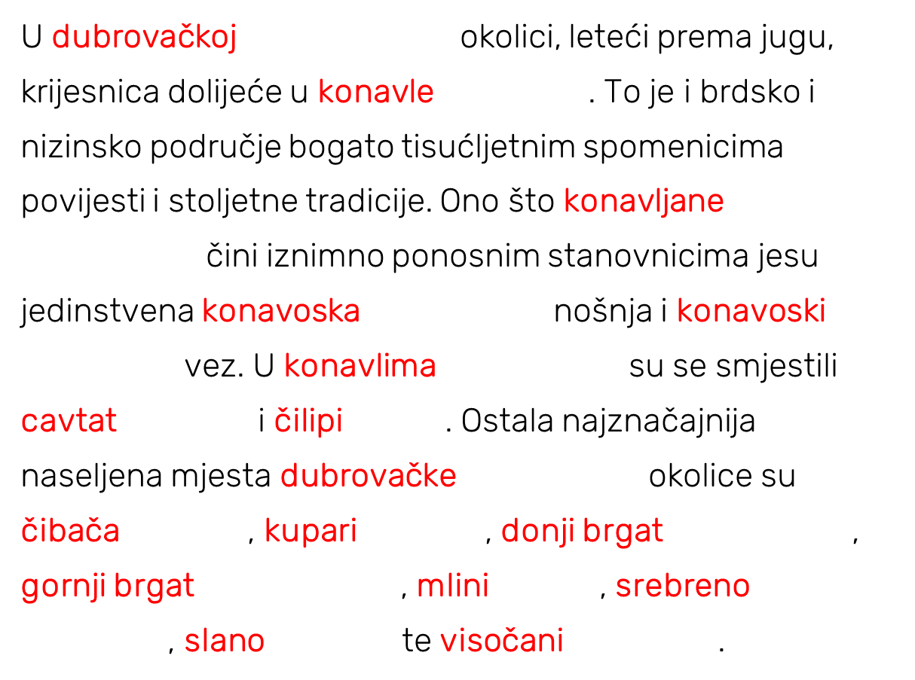

















U dubrovačkoj okolici, leteći prema jugu, krijesnica dolijeće u konavle . To je i brdsko i nizinsko područje bogato tisućljetnim spomenicima povijesti i stoljetne tradicije. Ono što konavljane
čini iznimno ponosnim stanovnicima jesu jedinstvena konavoska nošnja i konavoski
vez. U konavlima su se smjestili cavtat i čilipi . Ostala najznačajnija naseljena mjesta dubrovačke okolice su čibača , kupari , donji brgat , gornji brgat , mlini , srebreno
, slano te visočani .

Slide 10


U dubrovačkoj okolici, leteći prema jugu, krijesnica dolijeće u konavle . To je i brdsko i nizinsko područje bogato tisućljetnim spomenicima povijesti i stoljetne tradicije. Ono što konavljane
čini iznimno ponosnim stanovnicima jesu jedinstvena konavoska nošnja i konavoski
vez. U konavlima su se smjestili cavtat i čilipi . Ostala najznačajnija naseljena mjesta dubrovačke okolice su čibača , kupari , donji brgat , gornji brgat , mlini , srebreno
, slano te visočani .

Slide 11
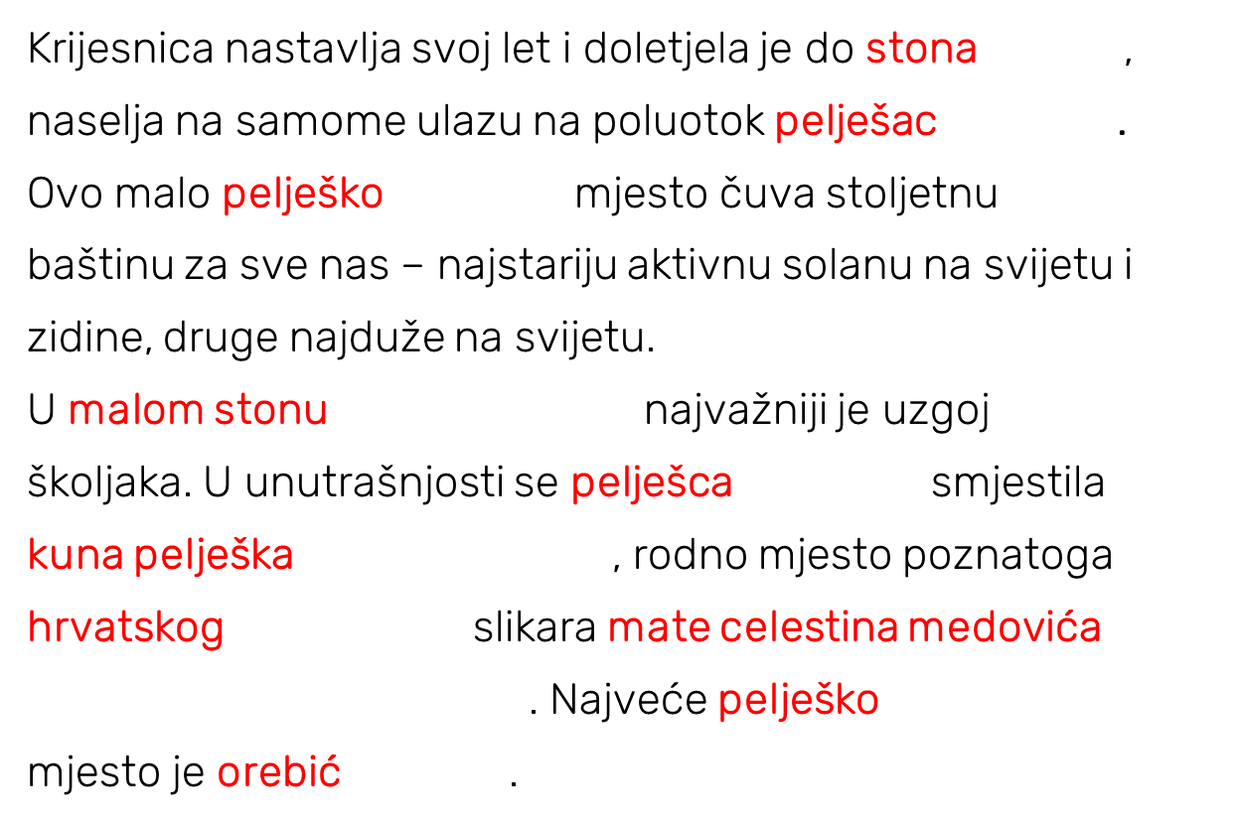










Krijesnica nastavlja svoj let i doletjela je do stona , naselja na samome ulazu na poluotok pelješac . Ovo malo pelješko mjesto čuva stoljetnu baštinu za sve nas – najstariju aktivnu solanu na svijetu i zidine, druge najduže na svijetu.
U malom stonu najvažniji je uzgoj školjaka. U unutrašnjosti se pelješca smjestila kuna pelješka , rodno mjesto poznatoga hrvatskog slikara mate celestina medovića
. Najveće pelješko mjesto je orebić .

Slide 12
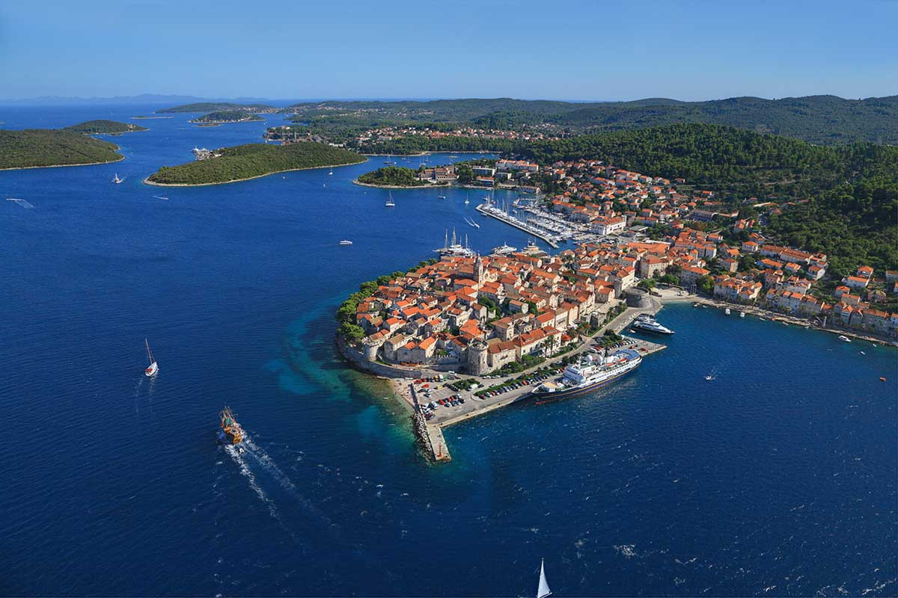
Krijesnica nastavlja svoj let i doletjela je do stona , naselja na samome ulazu na poluotok pelješac . Ovo malo pelješko mjesto čuva stoljetnu baštinu za sve nas – najstariju aktivnu solanu na svijetu i zidine, druge najduže na svijetu.
U malom stonu najvažniji je uzgoj školjaka. U unutrašnjosti se pelješca smjestila kuna pelješka , rodno mjesto poznatoga hrvatskog slikara mate celestina medovića
. Najveće pelješko mjesto je orebić .

Slide 13
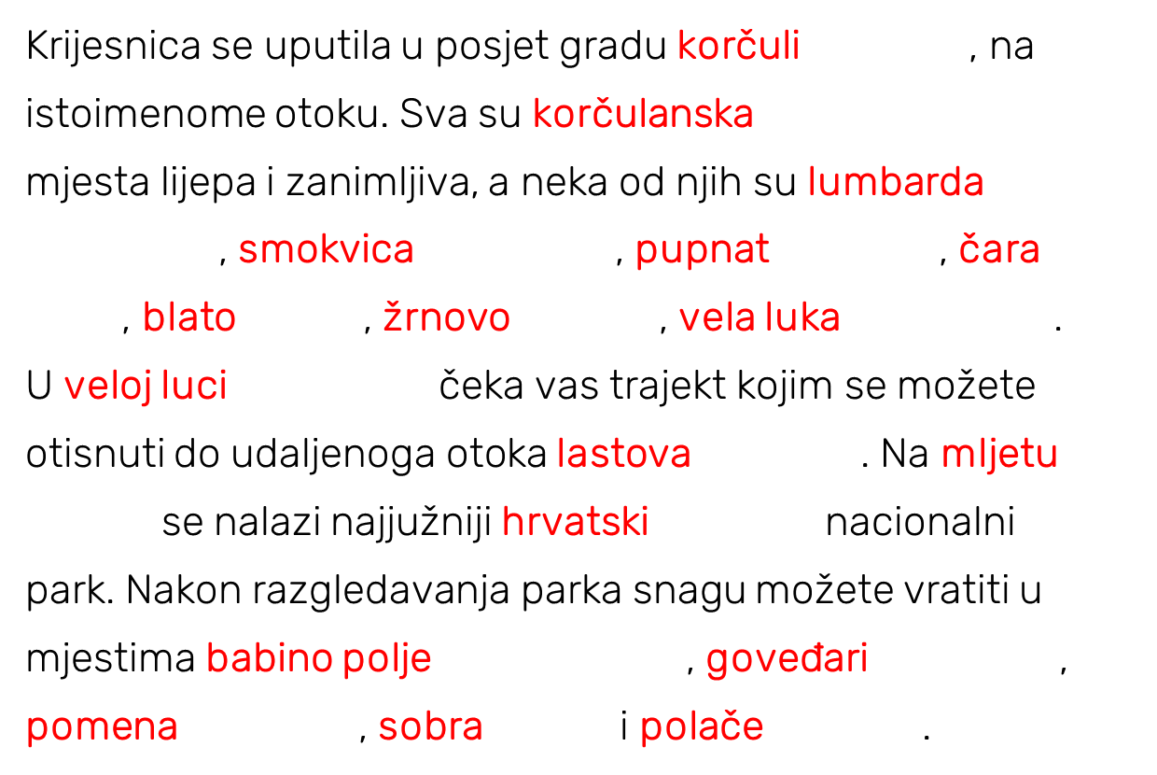


















Krijesnica se uputila u posjet gradu korčuli , na istoimenome otoku. Sva su korčulanska mjesta lijepa i zanimljiva, a neka od njih su lumbarda
, smokvica , pupnat , čara
, blato , žrnovo , vela luka .
U veloj luci čeka vas trajekt kojim se možete otisnuti do udaljenoga otoka lastova . Na mljetu
se nalazi najjužniji hrvatski nacionalni park. Nakon razgledavanja parka snagu možete vratiti u mjestima babino polje , goveđari , pomena , sobra i polače .

Slide 14


Slide 15
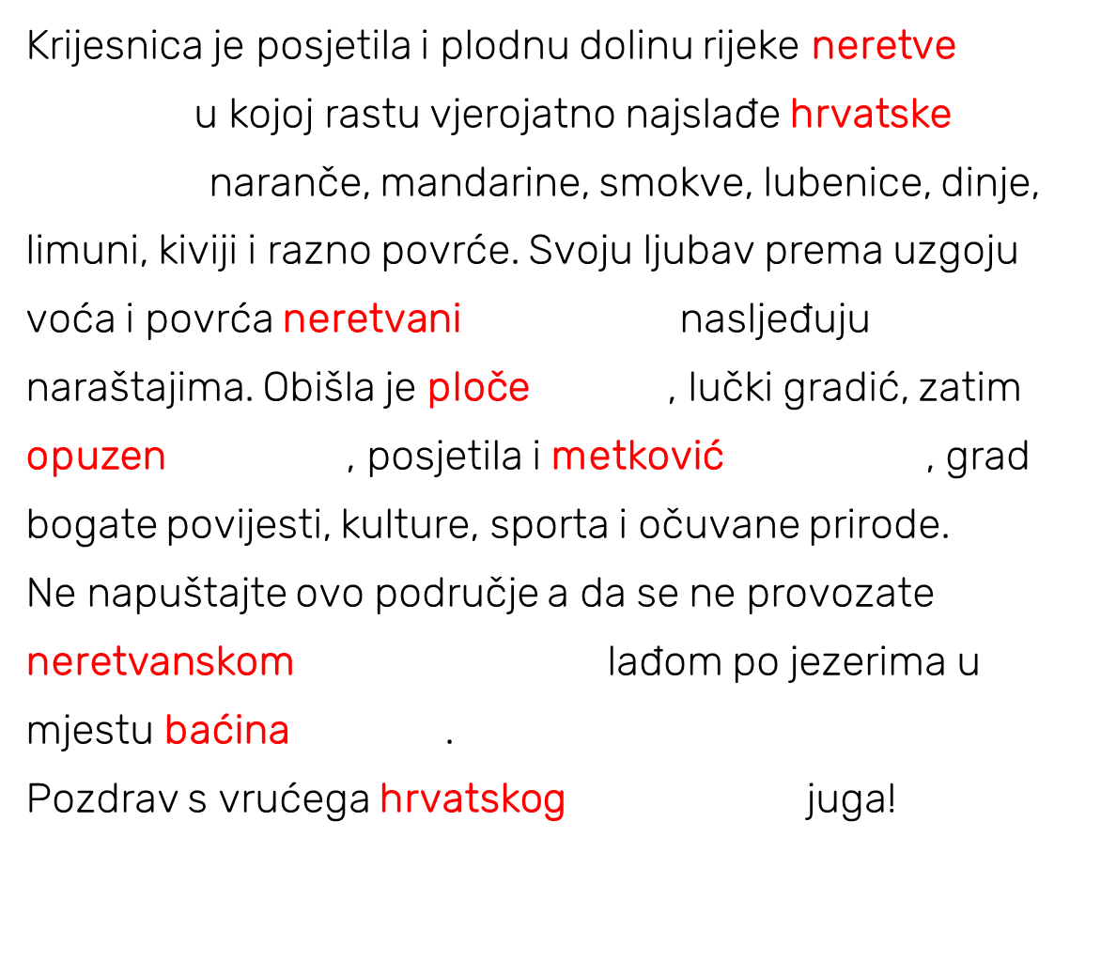









Krijesnica je posjetila i plodnu dolinu rijeke neretve
u kojoj rastu vjerojatno najslađe hrvatske
naranče, mandarine, smokve, lubenice, dinje, limuni, kiviji i razno povrće. Svoju ljubav prema uzgoju voća i povrća neretvani nasljeđuju naraštajima. Obišla je ploče , lučki gradić, zatim opuzen , posjetila i metković , grad bogate povijesti, kulture, sporta i očuvane prirode.
Ne napuštajte ovo područje a da se ne provozate neretvanskom lađom po jezerima u mjestu baćina .
Pozdrav s vrućega hrvatskog juga!

Slide 16

Krijesnica je posjetila i plodnu dolinu rijeke neretve
u kojoj rastu vjerojatno najslađe hrvatske
naranče, mandarine, smokve, lubenice, dinje, limuni, kiviji i razno povrće. Svoju ljubav prema uzgoju voća i povrća neretvani nasljeđuju naraštajima. Obišla je ploče , lučki gradić, zatim opuzen , posjetila i metković , grad bogate povijesti, kulture, sporta i očuvane prirode.
Ne napuštajte ovo područje a da se ne provozate neretvanskom lađom po jezerima u mjestu baćina .
Pozdrav s vrućega hrvatskog juga!

